Slide 1
Сергунина Галина Петровна,
Начальник отдела по взаимодействию с ОМС и организационной работе
администрации Щекинского района Тульской области

Slide 2
Лучшая практика органов территориального общественного самоуправления сельских поселений
Щекинского района

Slide 3
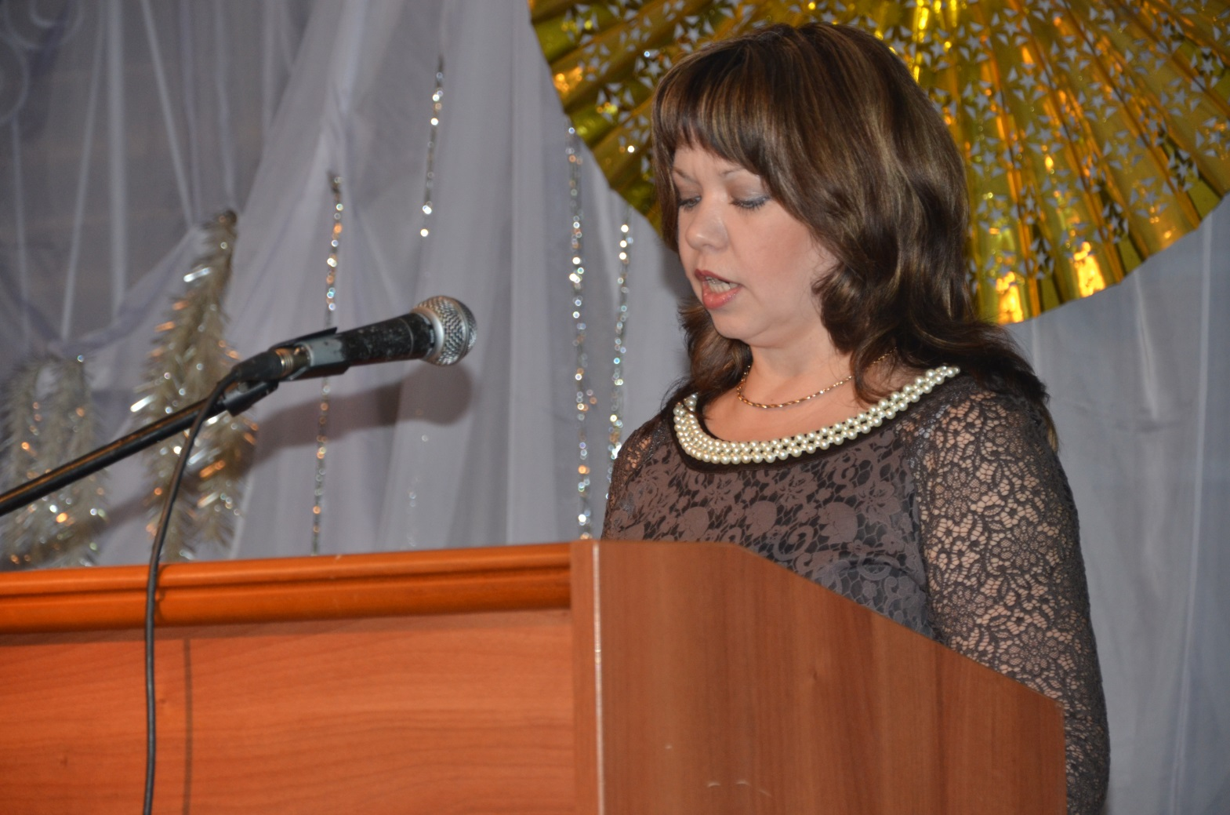
Староста поселка Майский МО Огаревское Зайцева Светлана Викторовна

Slide 4
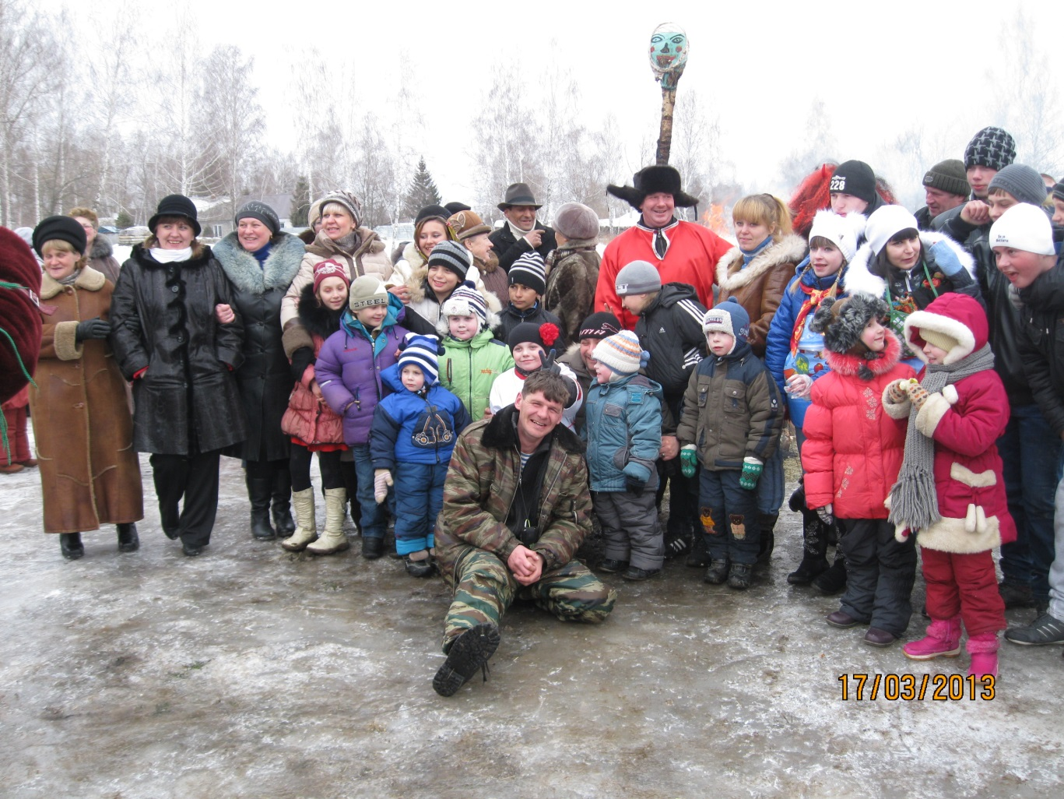
Жители поселка Майский – дружная семья

Slide 5
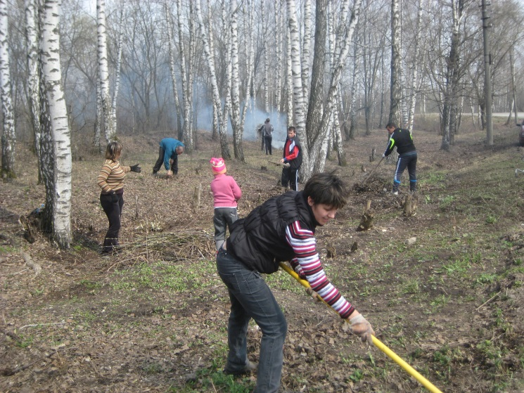
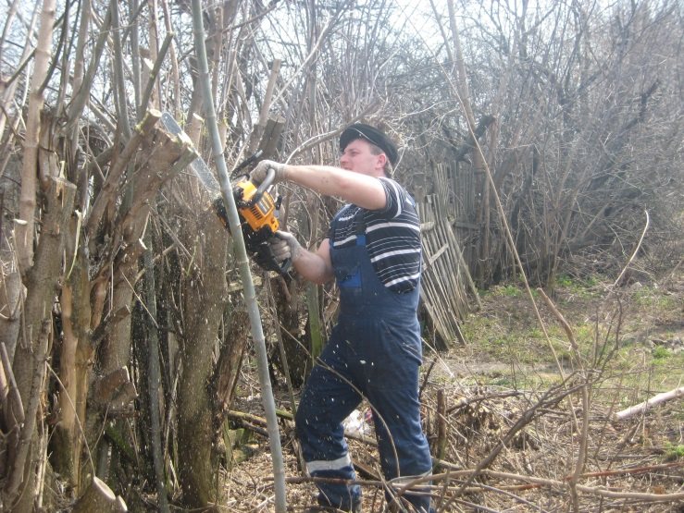
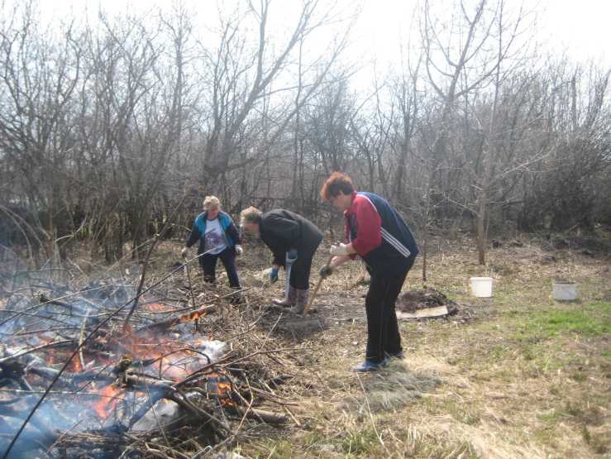
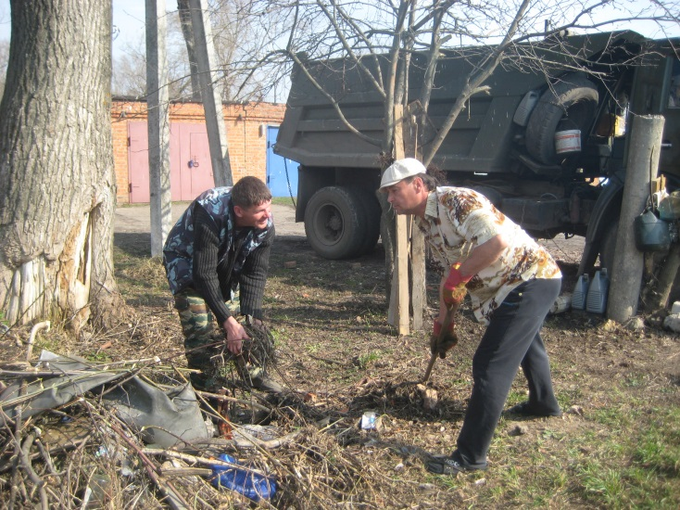
Уборка территории

Slide 6
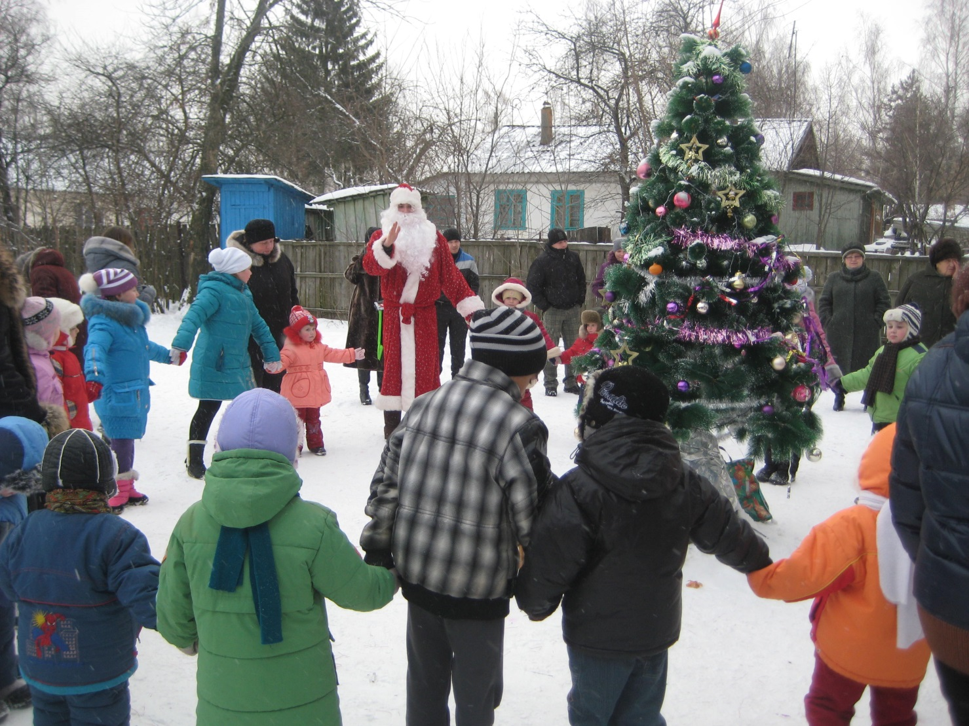
Новогодняя елка

Slide 7
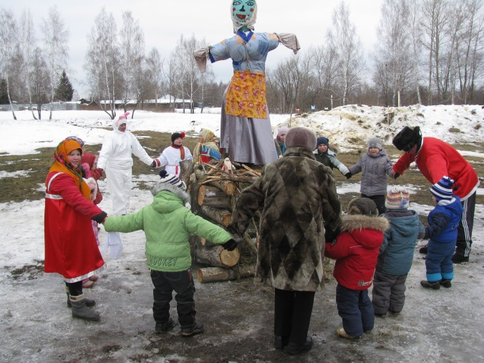
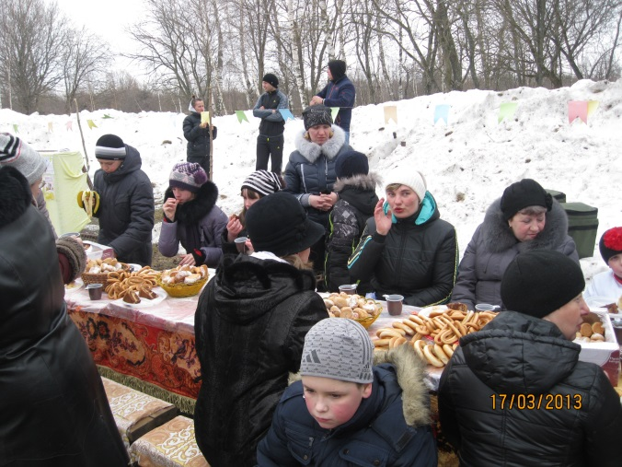
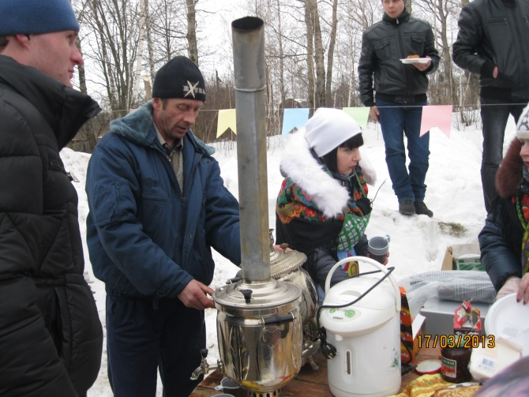
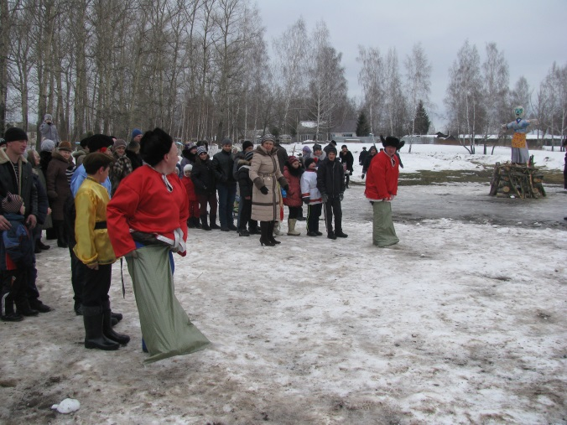
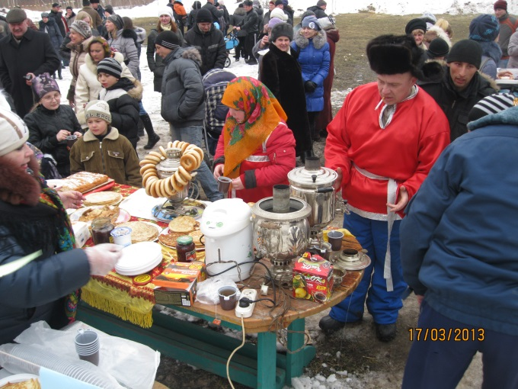
Масленица

Slide 8
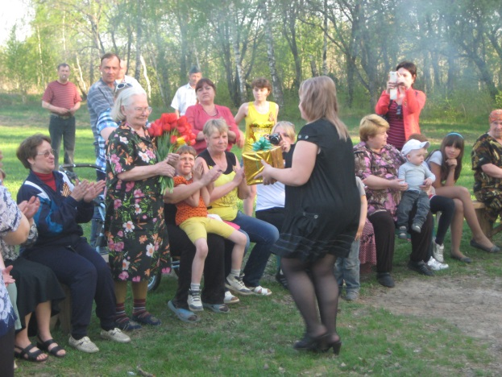
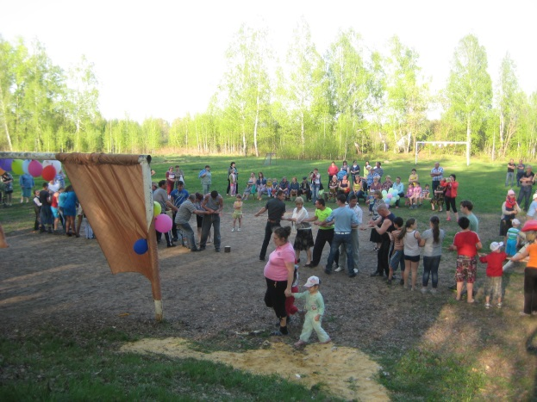
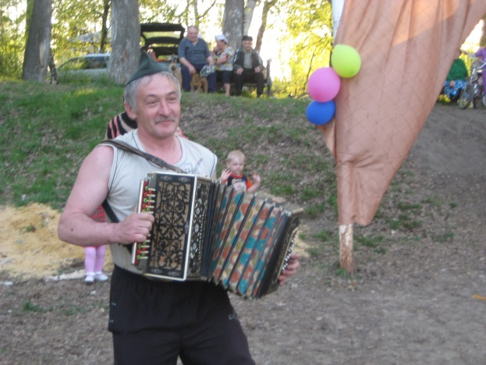
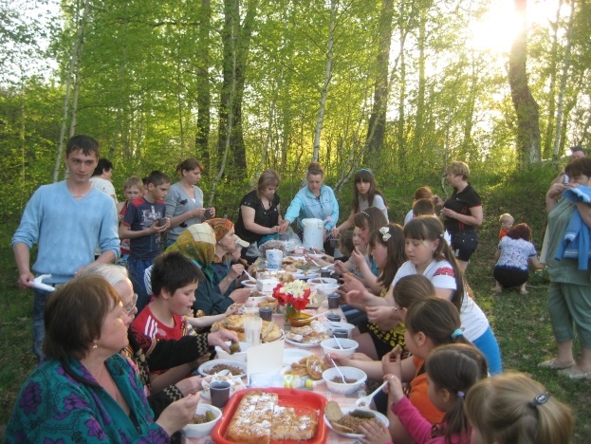
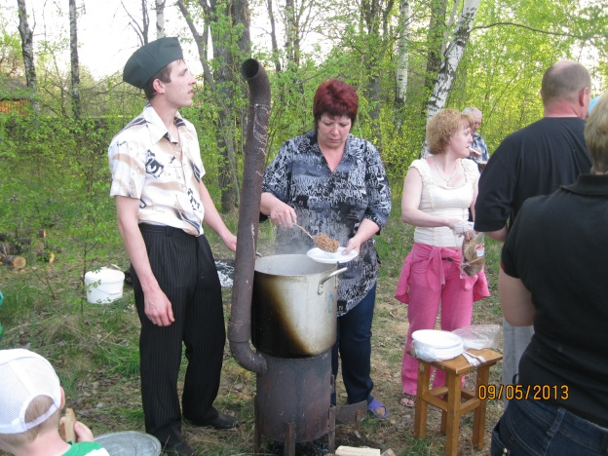
Празднование Дня Победы в ВОВ

Slide 9
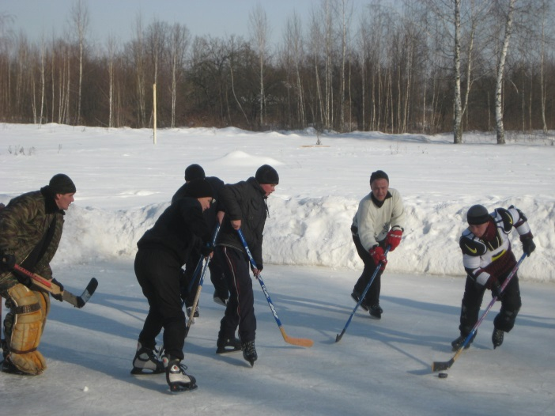
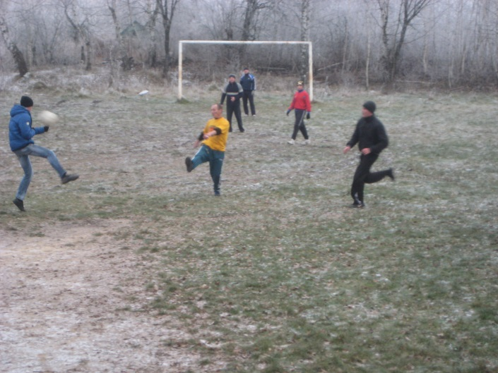
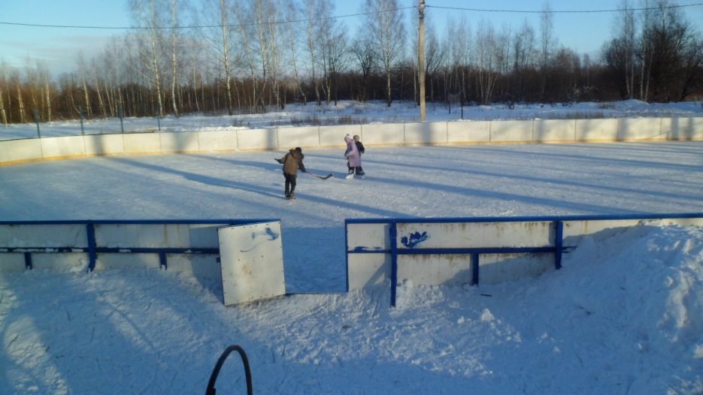
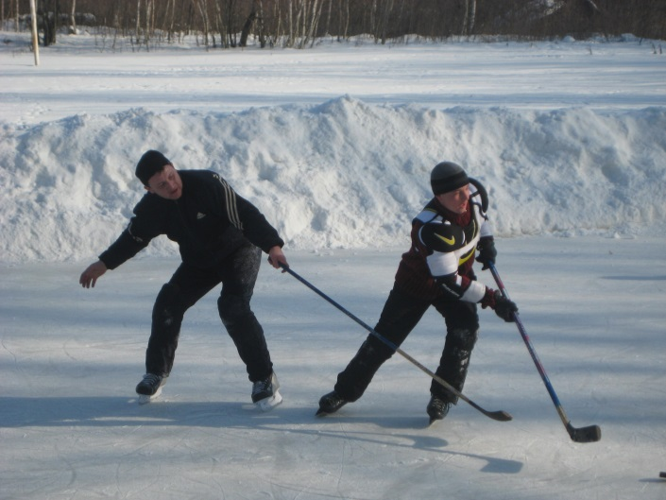
Занятия спортом

Slide 10
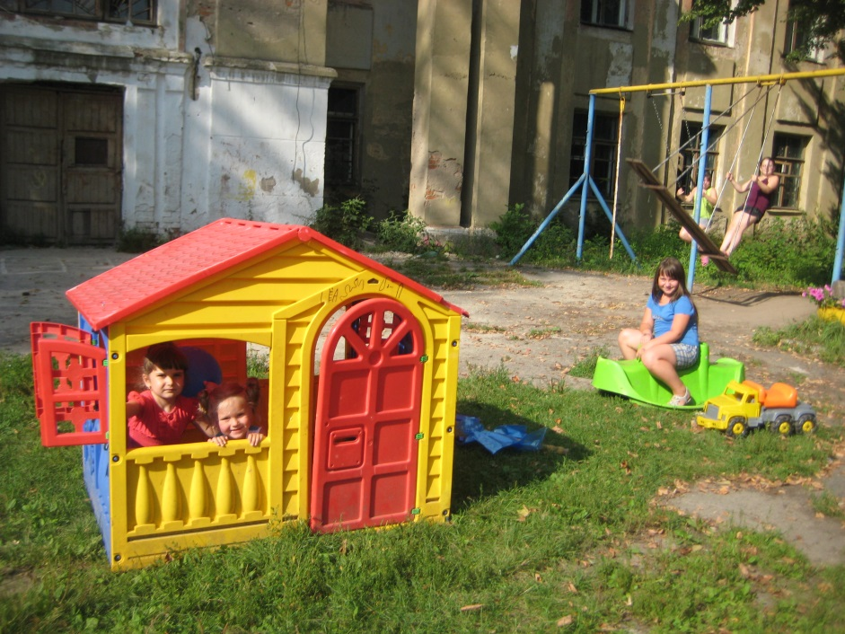
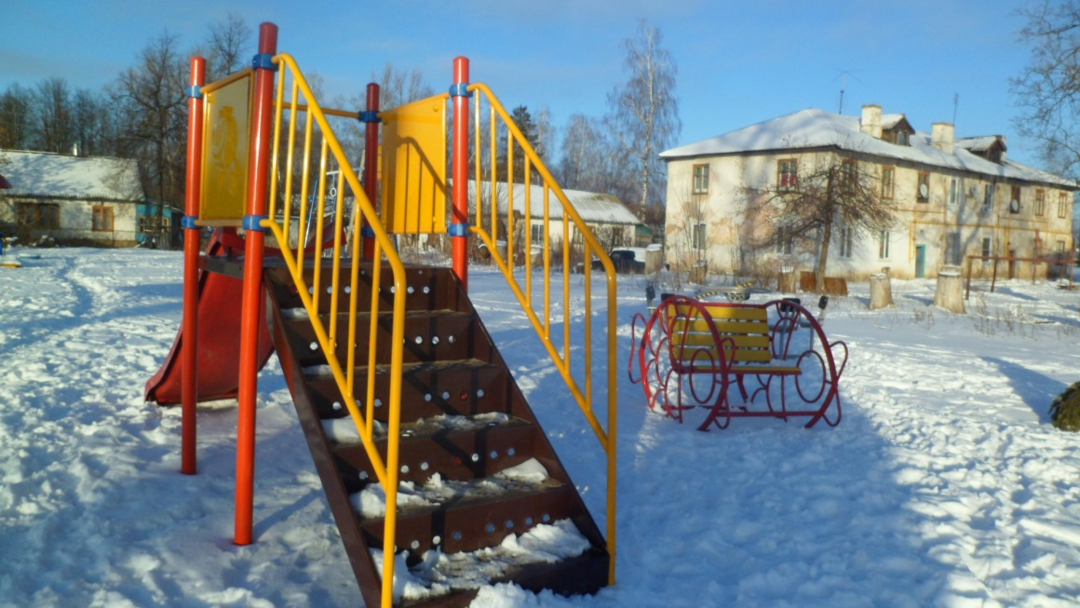
Детская площадка
установленная на собственные средства
приз за победу в областном конкурсе «Лучшее территориальное общественное самоуправление в Тульской области»

Slide 11
Участие в проекте «Народный бюджет»
млн. руб.
Ремонт водопроводных сетей
Ремонт дороги в щебне

Slide 12
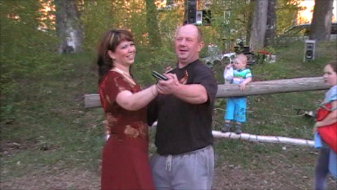
Староста поселка Майский

Slide 13
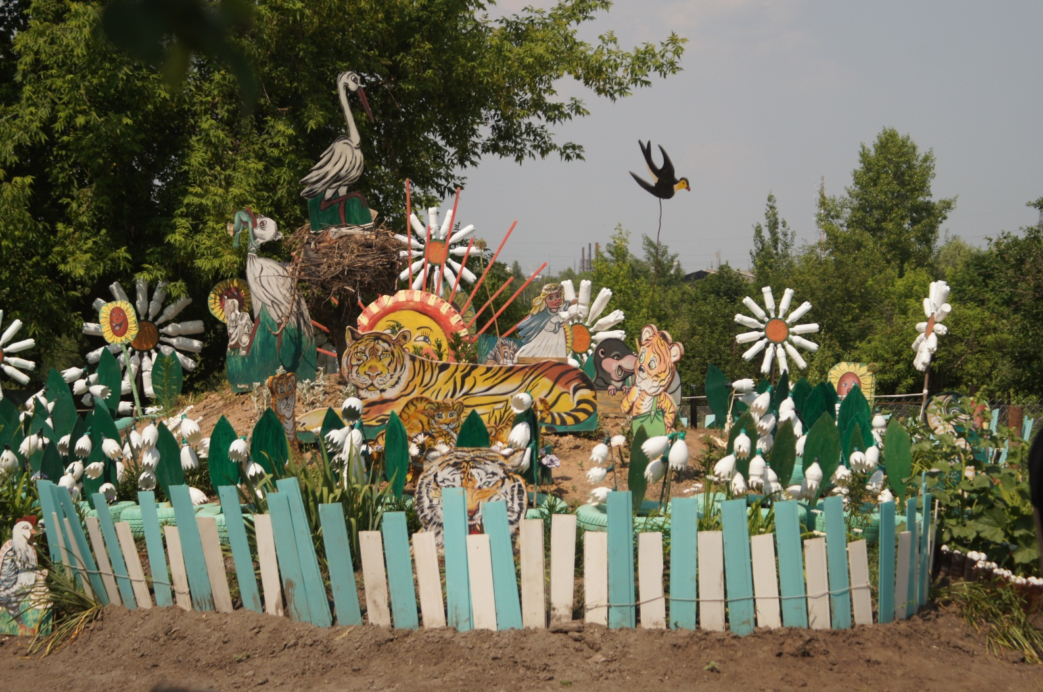
Детский уголок поселка Шахта 20

Slide 15
Спасибо за внимание!

